Slide 1

الإدارة الاستراتيجية
Strategic Management
أ.د عيسى حيرش
جامعة الملك فيصل
عمادة التعلم الإلكتروني والتعليم عن بعد
1

Slide 2
استراتيجيات المؤسسة (1)
أ.د عيسى حيرش

Slide 3
في المؤسسات نجد نوعين أساسيين من الاستراتيجيات بالإضافة إلى الاستراتيجية الوظيفية.
النوع الأول: إستراتيجيات تخص وحدات النشاط الإستراتيجي (business strategy)
أما الإستراتيجية الوظيفية أو العملية كما تسمى أيضا فهي منبثقة من إستراتيجية المؤسسة وإستراتيجية الوحدات الإستراتيجية
النوع الثاني: إستراتيجيات تخص المؤسسة نفسها (corporate strategy).

Slide 4
في هذا الفصل سنتطرق لما يلي
التجزئة الاستراتيجية
2- استراتيجية الأعمال
الاستراتيجيات الجنيسة
الساعة الاستراتيجية
3- استراتيجية المؤسسة

Slide 5

1- التجزئة الاستراتيجية

Slide 6
عدد المنتجات و الخدمات كبير
نشاط واحد للمؤسسة
عدد الإستراتيجيات كبير ؟
عدد الإستراتيجيات واحد ؟
أم استراتيجية واحدة ؟
أم أكثر؟
قد تكون المنتجات بعيدة جدا عن بعضها
أسواق مختلفة، أوضاع مختلفة ...

Slide 8
تبحث المؤسسة عن مستوى بين المنتجات (التشتت) والنشاط (الغموض)
هذا دور التجزئة الإستراتيجية
التجزئة الإستراتيجية هي العملية التي تسمح للمؤسسة بتقسيم نشاطها إلى وحدات متجانسة ومستقلة بحيث تحصل على مستوى معقول للعمل الإستراتيجي.

Slide 9

وحدة النشاط الإستراتيجي
تعرف وحدة النشاط الإستراتيجي على أنها مجموعة من الأنشطة الجزئية للمؤسسة – أو مجموعة من المنتجات أو الخدمات – والتي تشترك في الموارد البشرية والتقنية وحتى في الموارد المادية في معظم الحالات وتكون مستقلة عن غيرها وتكون لها نفس العوامل الاساسية للنجاح أو عوامل أساسية للنجاح متشابهة.

Slide 10
القاعدة الإستراتيجية
تعرف القاعدة الإستراتيجية على أنها مجموعة من وحدات النشاط الإستراتيجي التي تشترك في بعض الموارد والمهارات.

Slide 11
أهداف التجزئة الإستراتيجية
تستهدف التجزئة الإستراتيجية:
حصر مختلف الوحدات الاستراتيجية بالمؤسسة
إعداد استراتيجية لكل وحدة من هذه الوحدات

Slide 12
أبعاد التجزئة الإستراتيجية
البحث الذي قدمه D.F Abell في مجال التجزئة الإستراتيجية سنة 1979 هو المرجع
يشير Abell إلى ضرورة تحديد الجزء الاستراتيجي بالاعتماد على ثلاثة أبعاد

Slide 13
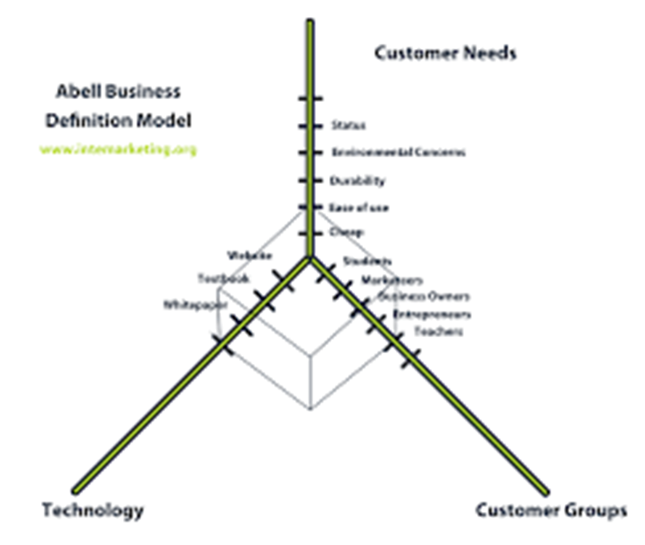
من خلال الإجابة على ثلاثة أسئلة أساسية:
من يستهلك أو يستخدم أو يشتري هذا المنتج
من ؟
ماذا تعرض المؤسسة للزبائن، ومعناه ما محتوى المنتج الذي تعرضه؟
ماذا ؟
كيف يتم الحصول على هذا المنتج أو الخدمة ؟ )ما هي التكنولوجيا المستعملة ؟)
وكيف ؟

Slide 14
مراحل التجزئة الاستراتيجية
تتم عملية التجزئة الاستراتيجية في أربعة مراحل
أولا- حصر أنشطة المؤسسة حسب الأبعاد الثلاثة
ثانيا- البحث عن العوامل الأساسية للنجاح التي تخص كل نشاط حدد بالأبعاد الثلاثة
ثالثا- جمع الأنشطة التي تم تحديدها بالأبعاد الثلاثة في وحدات نشاط استراتيجي
رابعا- جمع وحدات النشاط الاستراتيجي في قاعدة إستراتيجية

Slide 15

أولا- حصر أنشطة المؤسسة حسب الأبعاد الثلاثة
إحصاء الأنشطة البسيطة التي تقوم بها المؤسسة لكن بالاعتماد على الأبعاد الثلاثة

Slide 16
نشاط المؤسسة
Blue Ray
أقراص مضغوطة (CD)
أقراص رقمية (DVD)
للطلبة
للأطفال
للمحترفين
استعمال عام
ألعاب
أشرطة تعليمية
أشرطة دينية
تعليم الكتابة
تعليم اللغات
تعليم الحساب
تعليم الرسم

Slide 17

ثانيا- البحث عن العوامل الأساسية للنجاح التي تخص كل نشاط حدد بالأبعاد الثلاثة
وهذا يتطلب معرفة رغبات وانتظارات الزبائن مسبقا، أي القيام بدراسة السوق وتجزئتها قبل البدء في التجزئة الإستراتيجية

Slide 18
ثالثا- جمع الأنشطة التي تم تحديدها بالأبعاد الثلاثة في وحدات نشاط إستراتيجي
تجمع تلك الأنشطة التي تتشابه وتتقارب عواملها الأساسية للنجاح لتعطي وحدة واحدة وتختلف تماما عن غيرها

Slide 19
الوظيفة
أشرطة تعليمية
أشرطة دينية
ألعاب
طلبة
الزبائن
أقراص مضغوطة
أطفال
أقراص رقمية
التكنولوجيا

Slide 20
التجزئة السابقة تعطي الإجابة على الأسئلة الثلاثة
من ؟
كيف؟
ماذا ؟
للأطفال
أقراص مضغوطة
ألعاب
رابعا- جمع وحدات النشاط الإستراتيجي في قاعدة إستراتيجية

Slide 21
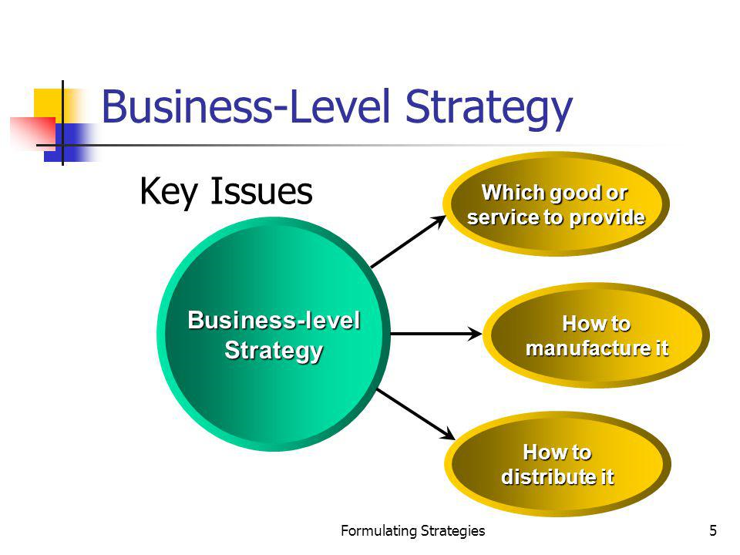
2- استراتيجية الأعمال

Slide 22
الإستراتيجيات الجنيسة
ترجع الإستراتيجيات الجنيسة لـ Porter
3 استراتيجيات جنيسة
نموذج أول في سنة 1980
4 استراتيجيات جنيسة
نموذج ثاني في سنة 1985
5 استراتيجيات جنيسة
نموذج ثالث في سنة 1998

Slide 23
إما أن تكون ناجمة عن "التكلفة المنخفضة" (cost)
Porter : للميزة التنافسية مصدران
أو أنها تكون ناجمة عن "التميز" (differentiation)
جزءا كبيرا من السوق
كما يرى أنه بإمكان المؤسسة أن تستهدف
جزءا ضيقا

Slide 24
تقوم الاستراتيجيات الجنيسة على فكرة تقاطع مصدر الميزة التنافسية (التكلفة أو التميز) مع النطاق المستهدف من السوق

Slide 26
الميزة التنافسية
تميز | تكاليف منخفظة
 |  | جزء واسع من السوق | مجال المنافسة
 |  | جزء ضيق من السوق
إستراتيجية السيطرة من خلال التكاليف
إستراتيجية التميز
استراتيجية التركيز
نموذج 1980

Slide 27
الميزة التنافسية
تميز | تكاليف منخفظة
 |  | جزء واسع من السوق | مجال المنافسة
 |  | جزء ضيق من السوق
إستراتيجية السيطرة من خلال التكاليف
إستراتيجية التميز
استراتيجية التركيز على أساس التكلفة
استراتيجية التركيز على أساس التميز
نموذج 1985

Slide 28
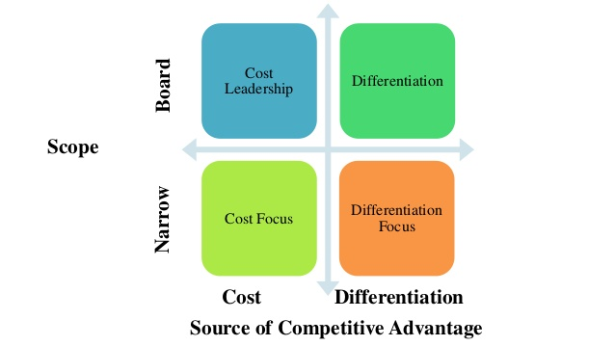

Slide 29
الميزة التنافسية
تميز | تكاليف منخفظة
 |  | جزء واسع من السوق | مجال المنافسة
 |  | جزء ضيق من السوق
إستراتيجية السيطرة من خلال التكاليف
إستراتيجية التميز
الاستراتيجية المدمجة للتكاليف المنخفضة والتميز
استراتيجية التركيز على أساس التكلفة
استراتيجية التركيز على أساس التميز
نموذج 1998

Slide 30
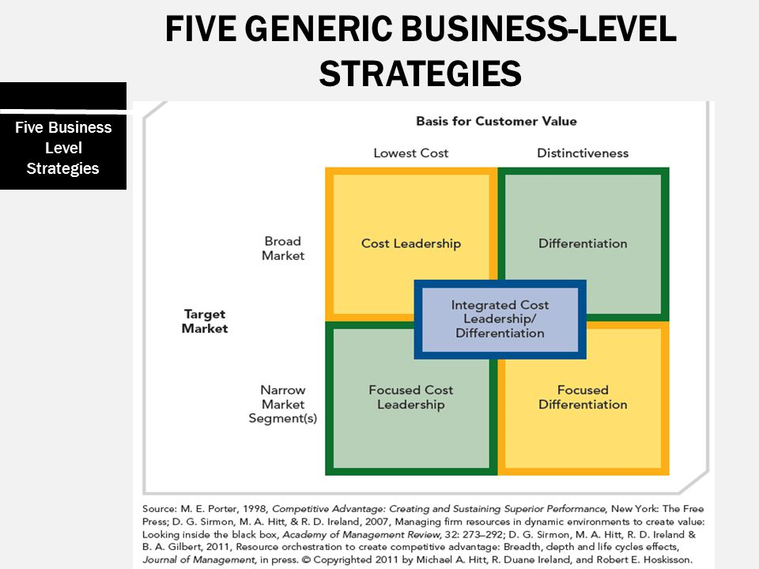

Slide 31
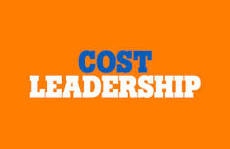
  استراتيجية السيطرة من خلال التكاليف
تخفيض الأسعار
رفع المبيعات
تخفيض التكاليف
زيادة الحصة من السوق
منطق إستراتيجية السيطرة من خلال التكاليف

Slide 32
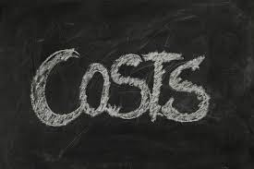
الزبائن والمستهلكين عموما لا تهمهم التكاليف
لذا فالبعض يفضل الحديث عن "السيطرة بالأسعار“
تتمثل استراتيجية السيطرة من خلال التكاليف في قيام المؤسسة بتعبيئة كل مواردها ومهاراتها من أجل استغلال شتى الطرق الممكنة لتقليص تكاليفها مقارنة بتكاليف المنافسين

Slide 33
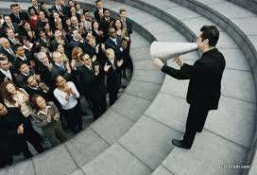
تستدعي استراتيجية السيطرة من خلال التكاليف الإنتاج بالحجم
ولا يكون هذا ممكنا إلا في حالة المنتج المعياري (standard).
لا تليق إلا بالمؤسسة التي تستهدف جزءا كبيرا من السوق حتى تتمكن من تسويق منتجاتها

Slide 34
تتطلب استراتيجية السيطرة من خلال التكاليف توفر شرطين أساسيين
الشرط الأول : أن يكون للمؤسسة حصة كبيرة من السوق
الشرط الثاني: أن يكون مجال النشاط الإستراتيجي الذي اتبعت فيه هذه الإستراتيجية محل منافسة على الأسعار (أي غير قابل للتنوع الكبير)

Slide 35
    مصادر تقليص التكاليف

مطاردة التكاليف
يقصد بمطاردة التكاليف البحث عن كل أنواع التكاليف التي يمكن أن تخفض والعمل على تقليصها.

Slide 36

وإعادة الهندسة
إعادة الهندسة تتمثل في إعادة تشكيل طريقة أو منتج أن نظام معين من أجل تحسينه وتقليص تكاليفه.

Slide 37
بعض الحدود والنقائص التي تعرف بها هذه الاستراتيجية:

لا يمكن لكل المؤسسات أن تسيطر على السوق (مؤسسة واحدة)

قد تؤدي هذه الإستراتيجية إلى الدخول في ما يعرف بحرب الأسعار

السيطرة ليست دائمة فهي مؤقتة وإن طالت
لا تعطي أفضلية أبدية، فعلى المؤسسة أن تواصل البحث عن أفضليات تنافسية أخرى باستمرار

Slide 38

الانتباه باستمرار إلى التطور التقني والتكنولوجي

خطر الانزلاق نحو إستراتيجية التطهير
لا يمكن اتباع إستراتيجية السيطرة من خلال التكاليف بالنسبة لكل المنتجات (من المنتجات ما لا يقبل التنافس على السعر نظرا للهامش الضئيل أو للتنظيم المعمول به من قبل الدولة)


العولمة تصعب هذه الإستراتيجية في بعض الحالات (تكلفة اليد العاملة مثلا)

Slide 39

  2- إستراتيجية التميز
بعد أن قضت سنين طويلة في تقليد منتجات Philips و Whirlpool، ولأن سعر اليد العاملة ارتفع بكوريا الجنوبية، قررت شركة Samsung في سنة 1997 اللجوء إلى التميز، فضاعفت ميزانيتها للبحث والتطوير خلال خمس سنوات وكانت النتائج مذهلة، منها:
قدمت في 2002 أول هاتف جوال بـ 65000 لون بدلا من 4000 لون المعروفة آنذاك من قبل المؤسسات الأخرى.
قدمت في سنة 2003 أول شاشة تلفيزيون من نوع LCD بـ 54 بوصة
مصدر المعلومات:
Capital Hors Série, Nov-Déc 2010, p.80

Slide 40
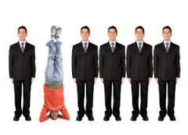
يقصد بالتميز في مجال الاستراتيجية جعل المنتج (أو الخدمة) مميزا عن غيره من جوانب غير السعر
أي جعله يتميز بخصائص تختلف عن خصائص المنتجات المنافسة والتي تجعل المستهلك يقبل على هذا المنتج
تتمثل استراتيجية التميز في التوجه إلى سوق واسعة وبمنتجات مميزة

Slide 41
للمؤسسة أن تميز منتجاتها في أي مجال استطاعت كالتصميم، والذوق، والجودة، والخدمة بعد البيع، الخ
وقد يكون التميز فعليا أو مجرد تميز تجاري (التعليب والتغليف، الإعلان والترويج...).
ومن الإيجابيات الكبرى لهذه الاستراتيجية أنها تدفع بالمؤسسة نحو البحث والتطوير والإبداع المستمر لأنها كاستراتيجية لا يمكن أن تظهر بدون إبداع

Slide 42
فاستراتيجية التميز تحتاج إلى
أن تكون المؤسسة قادرة على الإبداع
 وأن توجه منتجاتها لجزء واسع من السوق

Slide 43
التميز نوعان
التميز
نحو الاسفل
نحو الأعلى

Slide 44
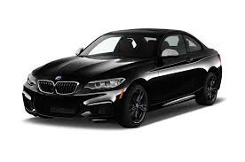

يعني التميز نحو الأعلى أن المؤسسة ترفع مستوى عرضها من حيث بعض الخصائص، أما التميز نحو الأسفل فمعناه أن المؤسسة تخفض مستوى عرضها من حيث بعض الخصائص
شركة BMW مثلا تقوم عموما بتمييز منتجاتها نحو الأعلى (جودة أحسن من منافسيها، تكنولوجيا عالية ...)
شركة Ryanair للنقل الجوي مثلا أنها تميز خدمتها نحو الأسفل (تقليص عدد ونوع الخدمات أنثاء الرحلات، ...).

Slide 45

عند التميز نحو الأعلى تحتاج المؤسسة إلى القدرة الكبيرة على الإبداع
أما عند التميز نحو الأسفل فإن المؤسسة تحتاج خاصة إلى قدرة كبيرة على إعادة الهندسة

Slide 46
عند اختيارها النشاط في سوق واسعة وحسب مصدر ميزتها التنافسية، تتبع المؤسسة إما استراتيجية السيطرة من خلال التكاليف إما استراتيجية التميز
ويشير Porter أن الإستراتيجيتين لا يمكن أن تتزامنا لدى مؤسسة واحدة، بل يحذر من ذلك لأن محاولة الاعتماد على المصدرين الاثنين للميزة التنافسية قد يجعل المؤسسة تنزلق إلى " الغرق في الطريق الوسط"
46

Slide 47
السيطرة من خلال التكاليف
التميز
المردودية
الغرق في الطريق الوسط
الإنتاج بالحجم

Slide 48
استراتيجية التركيز
تعتمد استراتيجية التركيزعلى سوق ضيقة أو شريحة ضيقة من السوق
استراتيجية التركيز= تختارها المؤسسات عندما :
تتحكم في مهنة جيدا فتتخصص
أو عندما تريد تفادي المنافسة
استراتيجية التركيز= استراتيجية الوكر

Slide 49
الساعة الاستراتيجية
3
إستراتيجية التفخيم مع زيادة السعر
مرتفع
2
4
عرض المنافسة
مستوى السعر
1
5
إستراتيجية التفخيم بدون زيادة السعر
8
6
إستراتيجية التطهير
7
إستراتيجية هجينة
منخفض
استراتيجية السيطرة من خلال التكاليف
منخفض
مستوى العرض
مرتفع

Slide 50
الإستراتيجية الأولى (رقم 1): حسب هذه الإستراتيية تقوم المؤسسة بتقديم عرض بنفس السعر ولكن بقيمة أقل من قيمة المنافسة، ومعناه أن المؤسسة تطلب من الزبائن أن يدفعوا نفس السعر من أجل الحصول على قيمة أقل من تلك التي تعرضها المنافسة. هذه الإستراتيجية غير مجدية لأنها تؤدي إلى زيادة نسبية للسعر
الإستراتيجية الثانية (رقم 2): تقوم المؤسسة حسب هذه الإستراتيجية بتقديم عرض أقل قيمة من عرض المنافسة وبسعر أكبر. وهي الأخرى إستراتيجية غير مجدية.

Slide 51
الإستراتيجية التثالثة (رقم 3): في هذه الحالة تعرض المؤسسة نفس العرض كالمنافسة ولكن بسعر أكبر وهي كذلك إستراتيجية غير مجدية لأنها تقوم على زيادة فعلية للسعر من دون مقابل من طرف المؤسسة
نلاحظ أن الإستراتيجيات الثلاثة الأولى هي إستراتيجيات فاشلة لا محال
الإستراتيجية الرابعة (رقم 4): حسب هذه الإستراتيجية تعمل المؤسسة على تقديم عرض أفضل من العروض المنافسة وبسعر أكبر، ذلك لأن المؤسسة تريد ان تسترجع تكاليف البحث والتطوير التي تحملتها من أجل التحسين. وبطبيعة الحال فإن التحسين في مستوى القيمة يجب أن يكون واضحا للزبائن ومهما بالنسبة لهم حتى تكون زيادة السعرمبررة ومقبولة. تسمي هذه الإستراتيجية "إستراتيجية التفخيم مع زيادة السعر".

Slide 52
تصلح هذه الإستراتيجية للمؤسسات القوية التي تتربع على قدرة هائلة للتطوير والإبداع لا تكون في متناول المؤسسات الضعيفة نظرا لما تطلبه من أموال وقدرات.
الإستراتيجية الخامسة (رقم 5): هي الأخرى إستراتيجية التفخيم لأنها تقوم على زيادة مستوى القيمة إلا أن هذه المرة المؤسسة لا ترفق تحسين العرض بزيادة السعر، ولذا فهي "إستراتيجية تفخيم بدون زيادة السعر". تستهدف هذه الإستراتيجية زيادة حصة المؤسسة من السوق

Slide 53
الإستراتيجة السادسة (رقم 6 في الشكل): تقوم هذه الإستراتيجية على تحسين مستوى قيمة العرض وتخفيض السعر بالمقارنة مع عرض المنافسة؛ فالمؤسسة في هذه الحالة تعتمد على المصدرين للميزة التنافسية في وقت واحد، ولهذا يسميها أصحاب النموذج "الإستراتيجية الهجينة" ويسميها البعض "إستراتيجية القطيعة".
لا شك أن هذه الاستراتيجية تحتاج إلى قدرة كبيرة على الإبداع لتمكين المؤسسة من رفع مستوى القيمة التي تعرضها على الزبائن، ولكنها تحتاج أيضا إلى التحكم في التكاليف إلى حد بعيد إذ تتوقف على تخفيض مستوى التكاليف ليصبح تخفيض الأسعار ممكنا

Slide 54
الإستراتيجية السابعة (رقم 7): تسمى هذه الإستراتيجية "إستراتيجية السيطرة من خلال التكاليف" كما تسمى أيضا "إستراتيجية السعر" وتتمثل في عرض قيمة بنفس مستوى قيمة المنافسة ولكن بسعر أقل من سعر المنافسة. تصلح هذه الإستراتيجية خاصة بالنسبة للمنتجات التي يكون لسعرها أهيمة كبيرة عند الزبائن كما أنها تعطي أفضلية تنافسية صعبة التقليد للمؤسسة التي تتبعها

Slide 55
الإستراتيجية الثامنة (رقم 8 في الشكل): تعتمد هذه الإستراتيجية على تخفيض القيمة المقدمة للزبائن وتخفيض السعر في آن واحد، إذ تحاول المؤسسة جذب شريحة من المستهلكين يمثل السعر بالنسبة لهم عائقا فعليا أو غير فعلي والذين يقبلون على السعر المنخفض حتى وإنت القيمة منخفضة

Slide 56
ومن أشهر الإستراتيجيات الهجينة، يمكن أن نذكر إستراتيجية شركة IKEA التي اشتهرت بالتميز على مستوى التصميم وعلى مستوى التكلفة في وقت واحد.
وهذا ما يناقض "الغرق في طريق الوسط" الذي قدمه Porter إذ تبين هذه الإستراتيجية بأنه يمكن للمؤسسة أن تعتمد على المصدرين للميزة التنافسية وألا تكتفي بمصدر واحد كما يقول Porter

Slide 57

بحمد الله

